Slide 1
Муниципальное бюджетное дошкольное образовательное учреждение «Детский сад №89» общеразвивающего вида
«Мой край»
Воспитатель:
Дергунова Т.М.

Slide 2
С чего начинается Родина... С заветной скамьи у ворот, С той самой березки что во поле Под ветром склоняясь, растет. А может она начинается С весенней запевки скворца И с этой дороги проселочной, Которой не видно конца... М.Матусовский

Slide 3
У каждого человека есть свой любимый город, село. Чаще всего любимым городом, поселком, краем является то место, где человек родился или провел много времени, где промчалось детство, ведь именно с детством, возникают самые добрые воспоминания. Сколько бы ни было лет человеку, он всегда помнит свои любимые места. Это место может быть любым: тихим, заброшенным и в то же время являться самым любимым, так как с ним связано много приятных впечатлений. У каждого человека любовь проявляется по-разному. Например, поэты сочиняют стихотворения, композиторы пишут музыку, художники пишут картины, увековечивая память на многие годы. Я хочу, чтобы ребята моей группы, как можно больше узнали о своем крае, области в которой они живут. Для этого мне необходимо раздвинуть горизонты познаваемого, заронив в детское сердце искорку любви к Родине.

Slide 4
Участники проекта: воспитатели, родители, дети старшей группы. Вид проекта: познавательно- творческий. Возраст участников проекта: дети 5-6 лет. Тип проекта: долгосрочный. Пути реализации проекта: интеграция образовательных областей.

Slide 5
Цель проекта: -способствовать развитию нравственно-патриотических чувств через ознакомление с историей, культурой, природой родного края, систематизировать имеющиеся знания.

Slide 6
Задачи: -формировать знания детей о родном крае: истории, символики, природных богатствах, достопримечательностях; -познакомить с культурой, традициями; -познакомить с известными писателями Алтайского края; -развивать у детей связную речь, обогащать и активизировать словарь; -воспитывать любовь к родине.

Slide 7
Подготовительный этап (10 .10.22-30.11.22): -изучение проблемы; -определение цели и задач проекта; -подбор материала по теме «Мой родной Алтайский край»; -планирование деятельности; Исследовательский этап (01.12.22-30.04.23): -расширить представления об объектах ближайшего окружения; -способствовать развитию поисковой – исследовательской деятельности; разработать проблемные ситуации, побуждающие к проявлению нравственно-патриотического поведения. Обобщающий (01.05.23-31.05.23): -систематизировать и оформить накопленный материал, презентовать продукт деятельности.

Slide 8
Предполагаемый результат: Проект поможет детям привить интерес к родному краю и познакомит с историко-культурными, национальными, географическими, природными особенностями сформирует у них такие черты характера, которые помогут им стать патриотом и гражданином своей Родины. Ведь, яркие впечатления о родной природе, об истории родного края, полученные в детстве, нередко остаются в памяти человека на всю жизнь.

Slide 9
Содержание проектной деятельности: Беседы: - «История возникновения Алтайского края» -«Природа Алтайского края» -«Животный мир Алтайского края» - «Растительный мир Алтайского края» «Герб и флаг Алтайского края» -«Традиционные ремесла Алтайского края» «Писатели Алтайского края»

Slide 10
Познавательно-исследовательская работа: -«Живая и не живая природа» Работа с картой Алтайского края: -отметить города Алтайского края, реки, горы, области, полезные ископаемые. Худ.эст.развитие: - «Город (село) вечером» - «Природа Алтайского края»

Slide 11
Чтение произведений: -«История Алтайского края» -«Стихи и песни об Алтайском крае» Дидактические игры: -«Собери герб Алтайского края» -«Угадай профессию» -«Кто где живет» -«Кому что нужно для работы» С.Р.И: -«Строитель» -«Путешествие по Алтайскому краю»

Slide 12
Развлечения: -«Родина моя Алтайский край» Выставка детского творчества (рисунки, аппликации): -«Красоты Алтайского края» -«Все профессии нужны, все профессии важны»

Slide 13
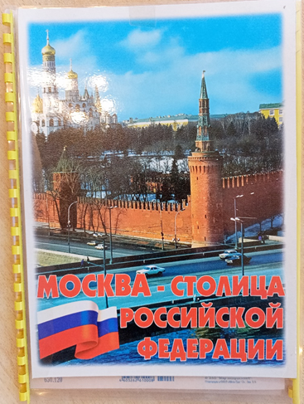
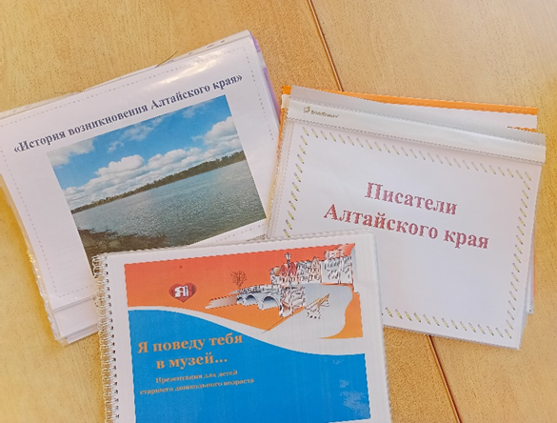
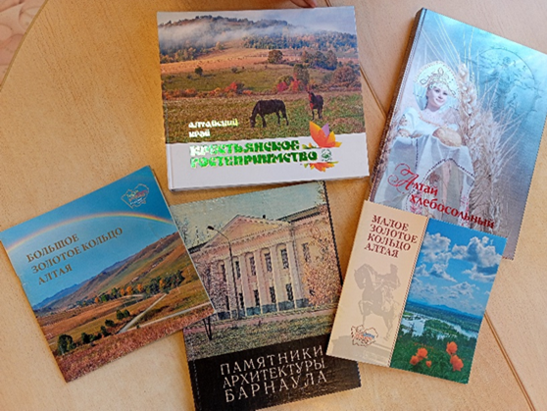
«История возникновения Алтайского края.»

Slide 14
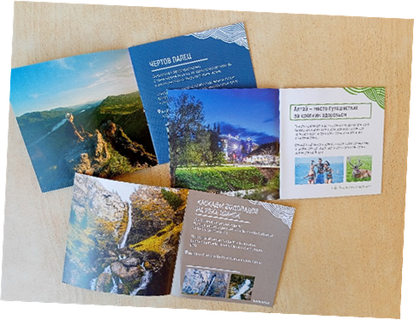
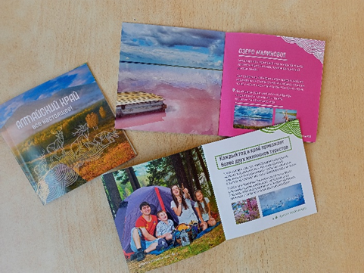
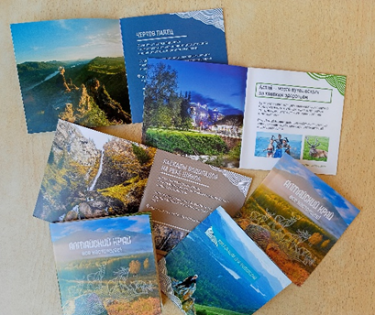
«Топ локаций Алтайского края»

Slide 15
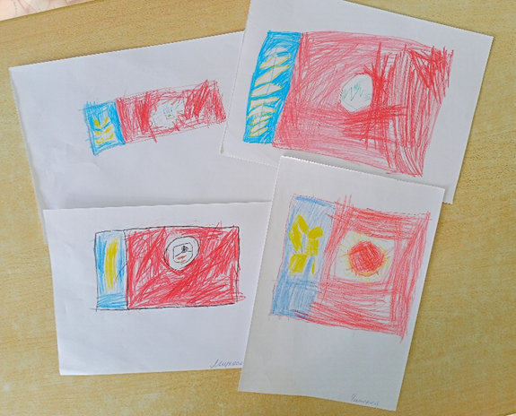
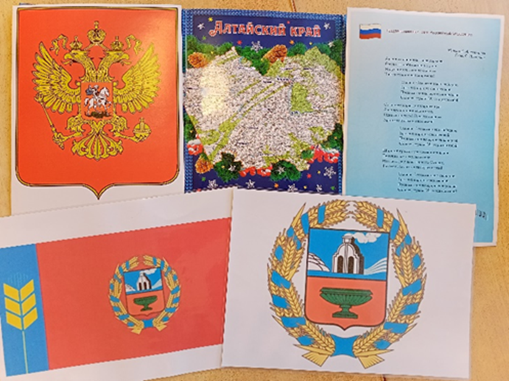
«Герб и флаг Алтайского края»

Slide 16
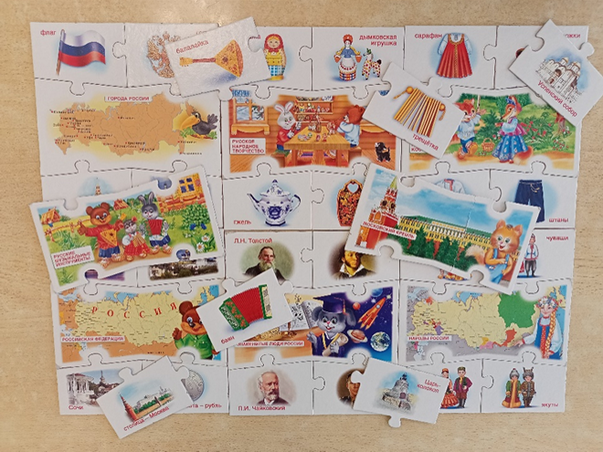
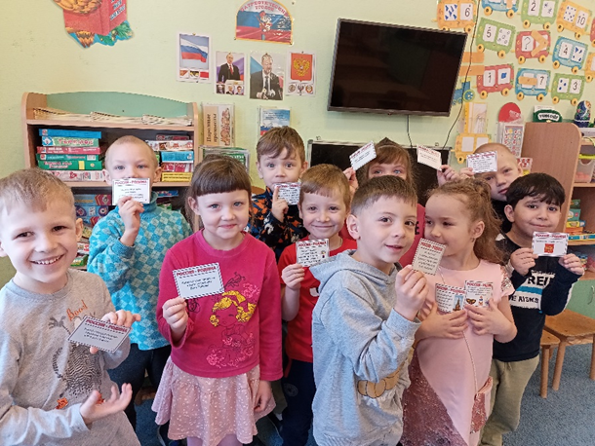
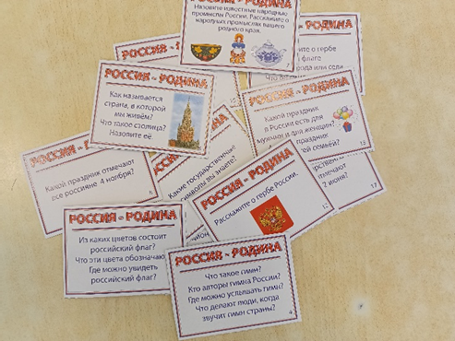
«Дидактические игры, викторина»

Slide 17
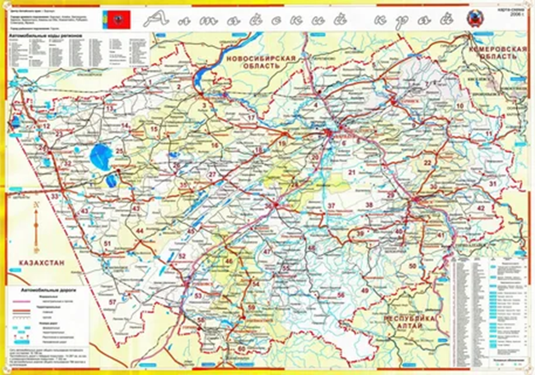
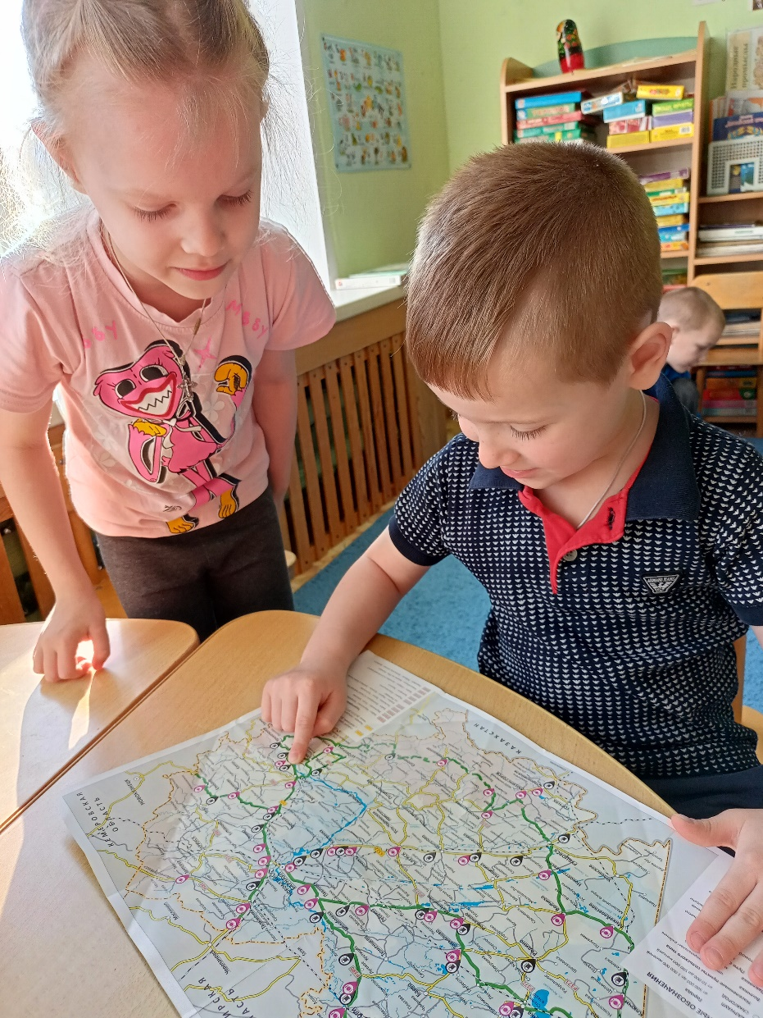
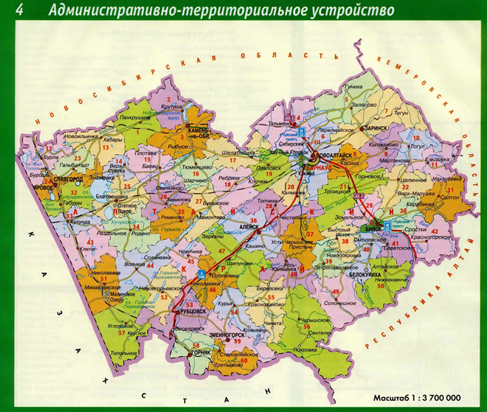
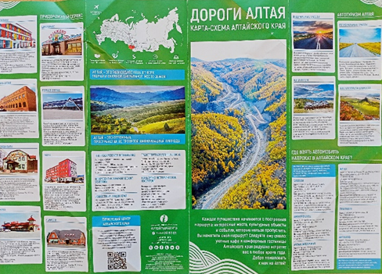
города Алтайского края, дороги, реки, горы, области, полезные ископаемые.

Slide 18
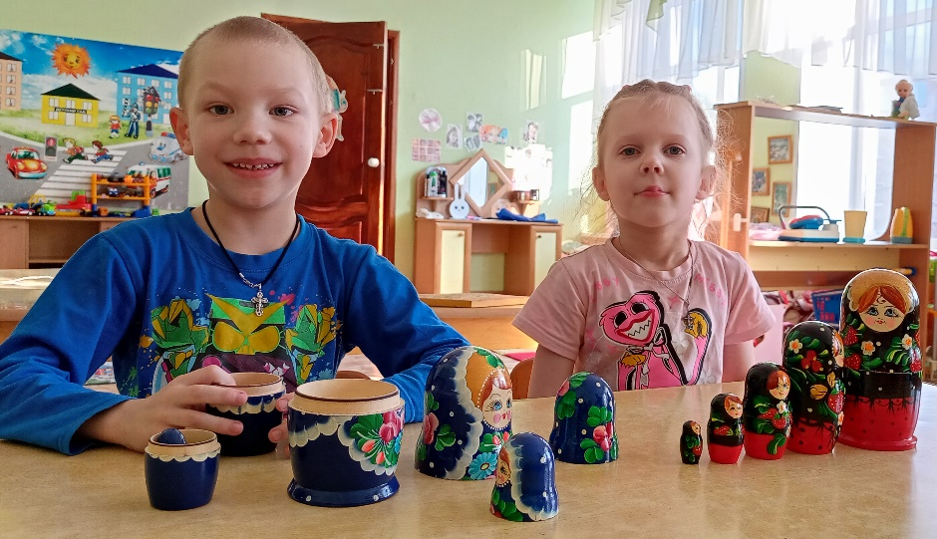
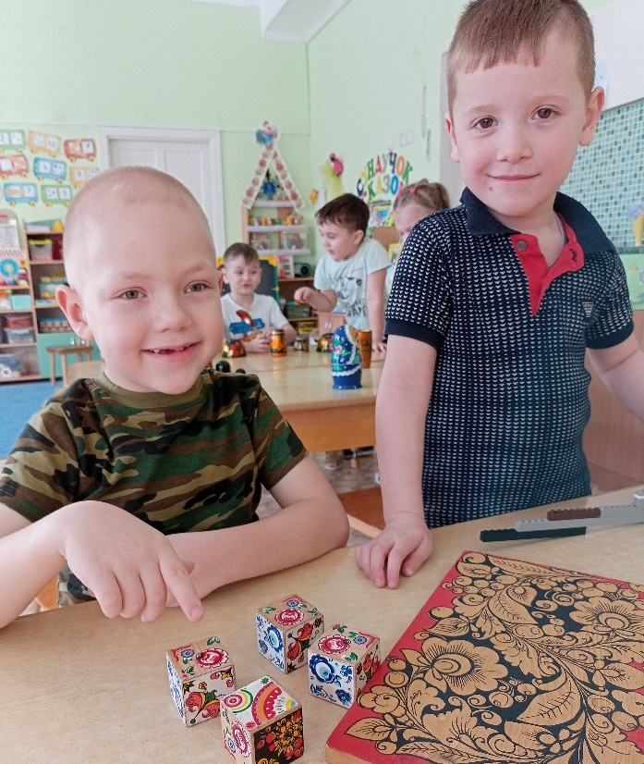
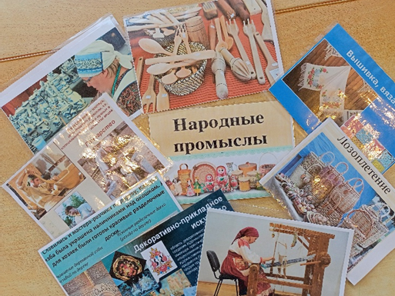
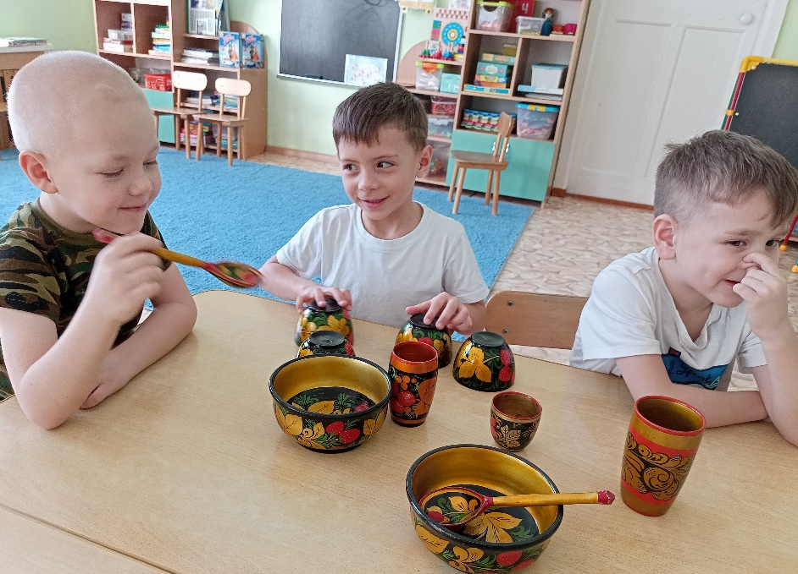
«Традиционные ремесла, промыслы Алтайского края»

Slide 19
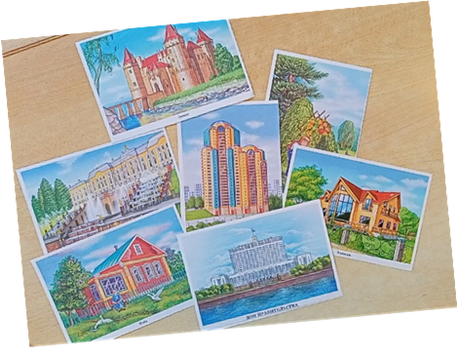
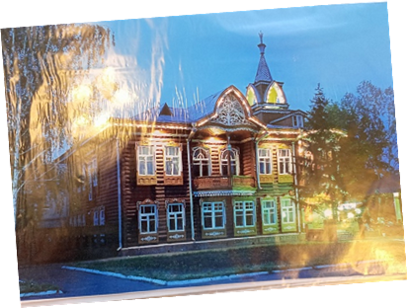
«Дом в котором я живу»

Slide 20
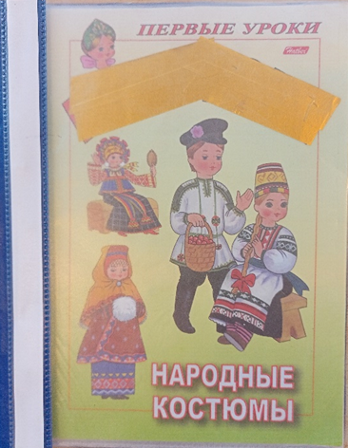
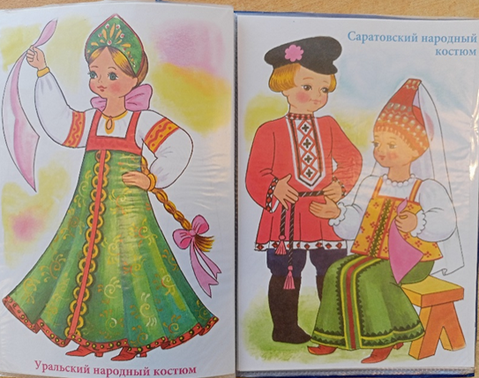
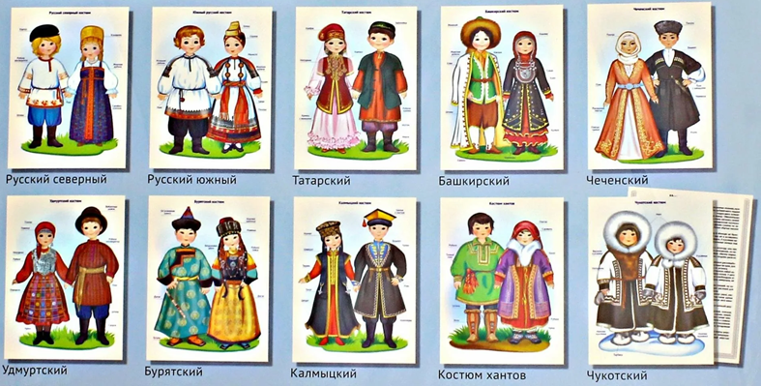
«Народы Алтайского края»

Slide 21
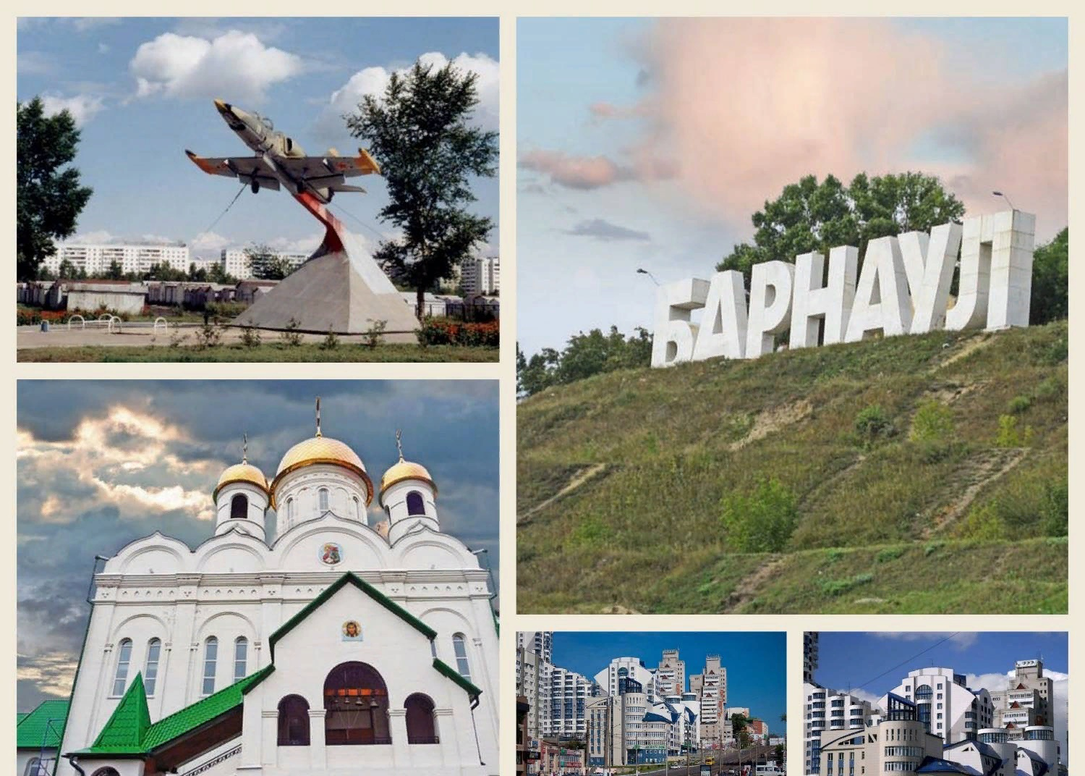
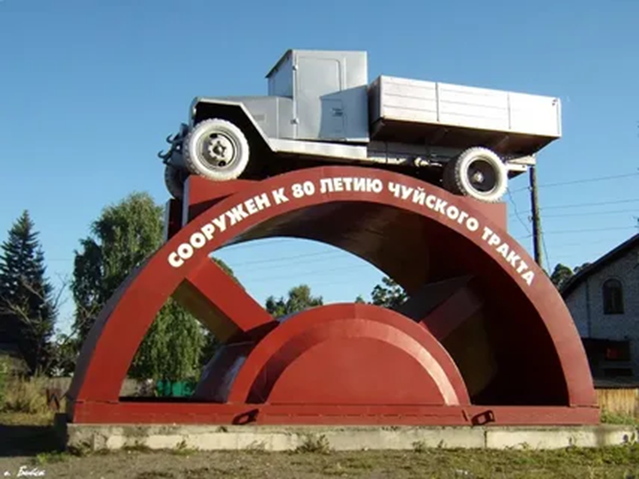
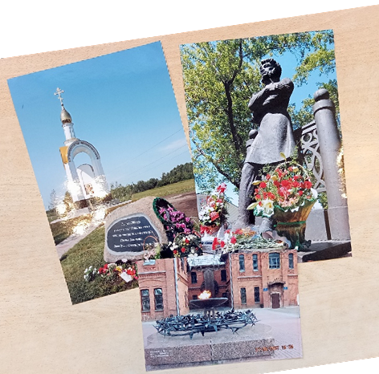
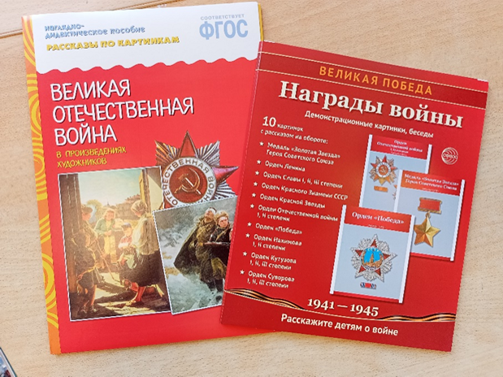
«Памятники Алтайского края»

Slide 22
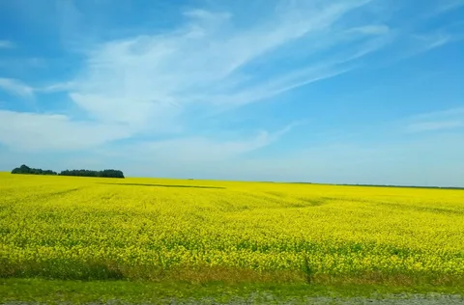
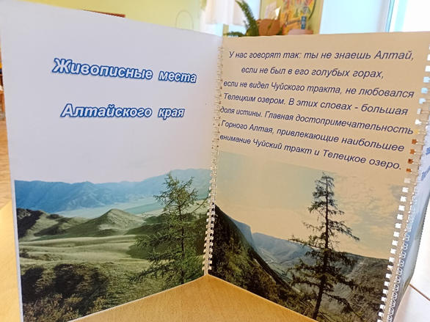
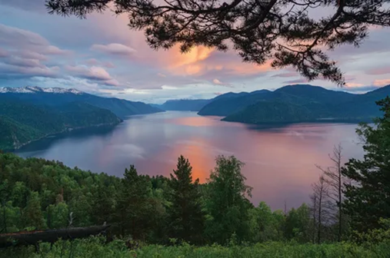
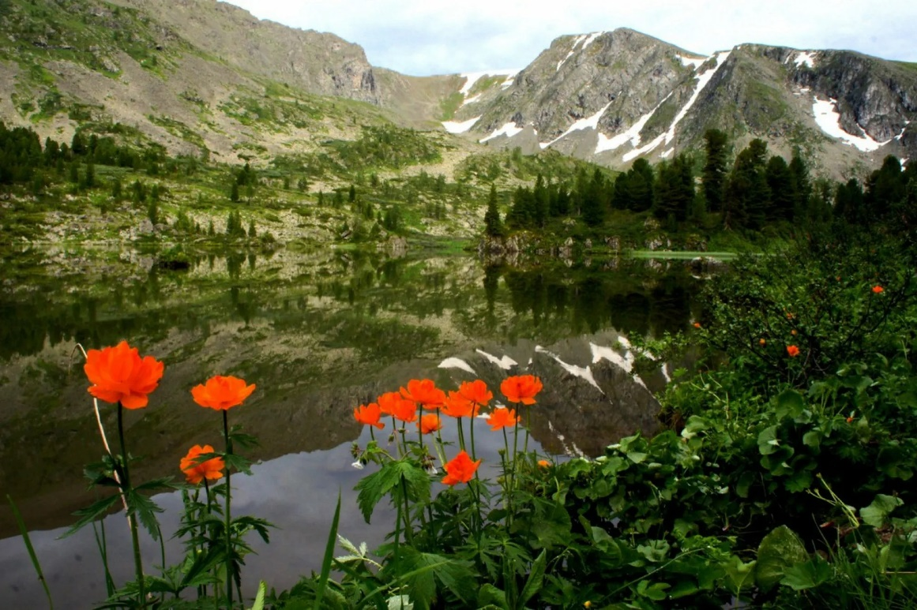
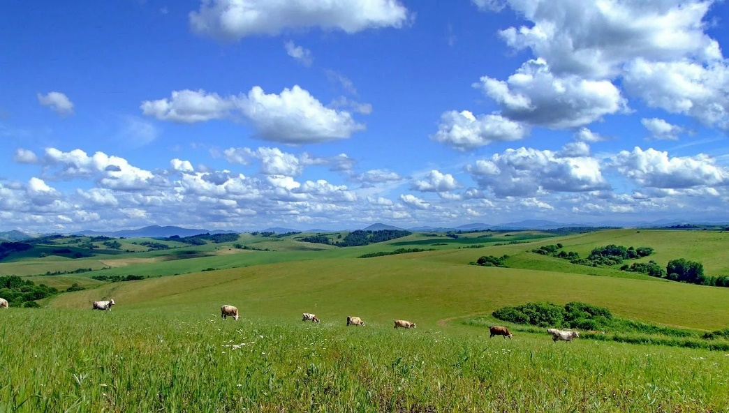
«Природа Алтайского края»

Slide 23
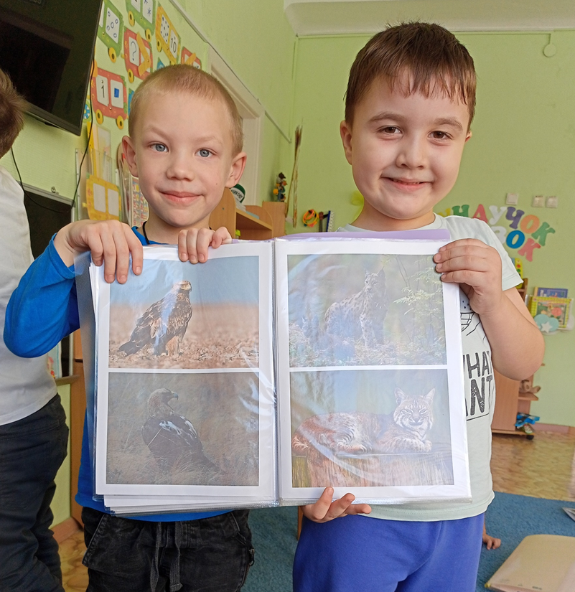
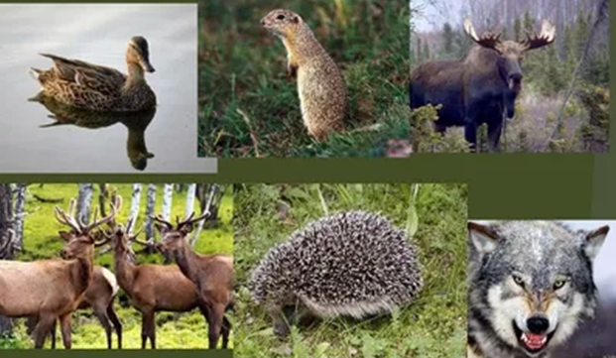
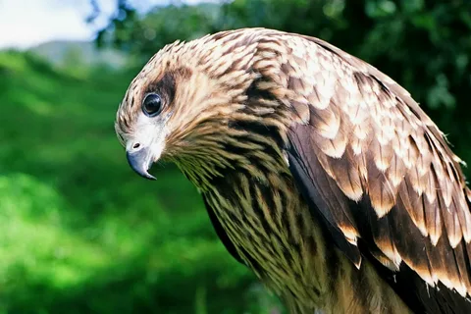
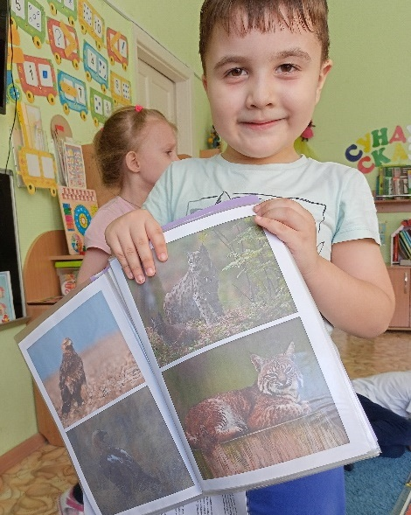
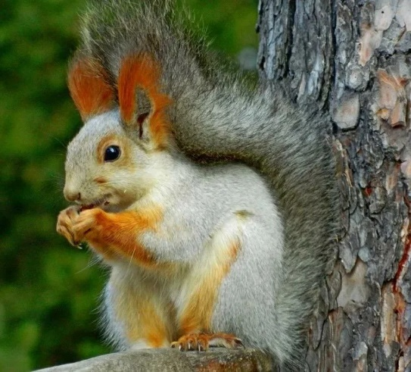
«Животный мир Алтайского края»

Slide 24
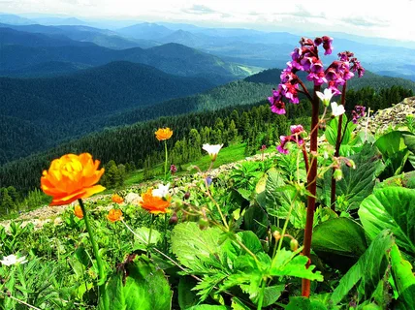
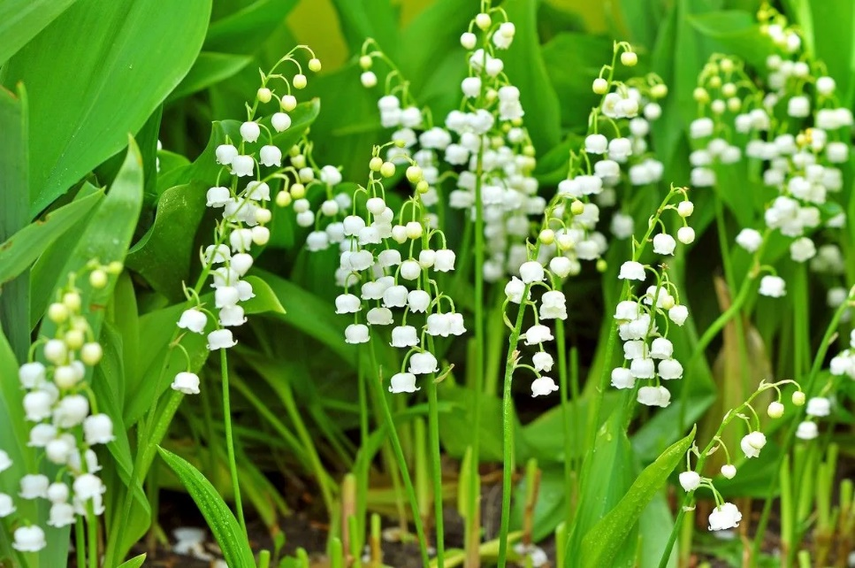
«Красная книга и растительный мир»

Slide 25
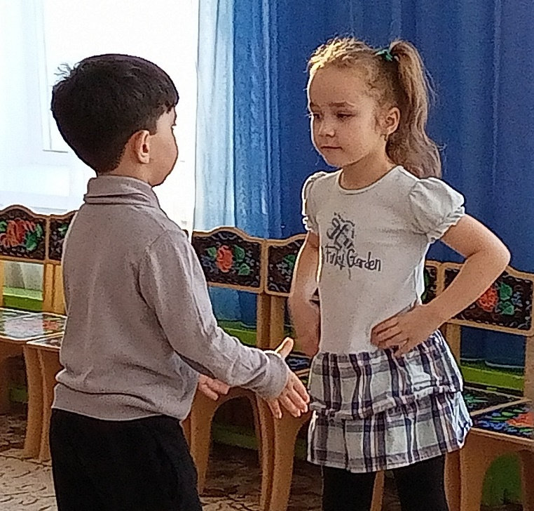
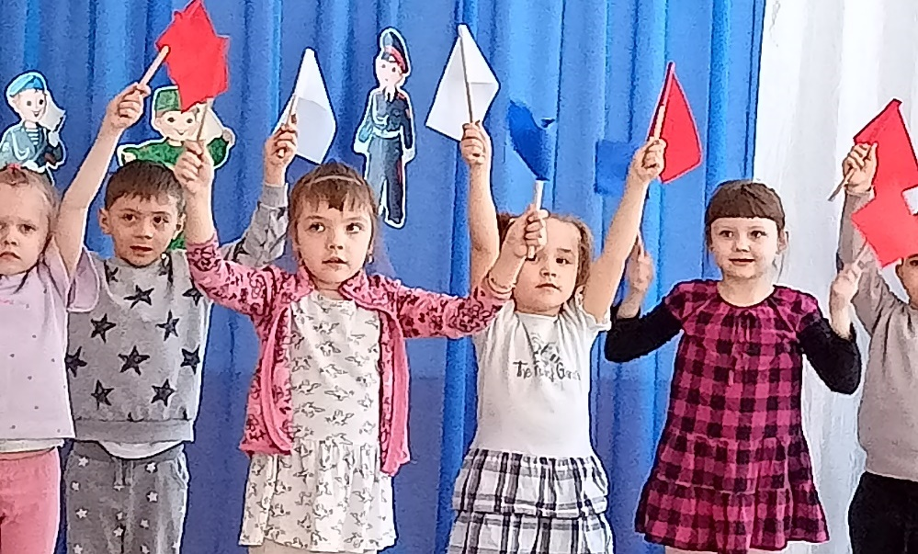
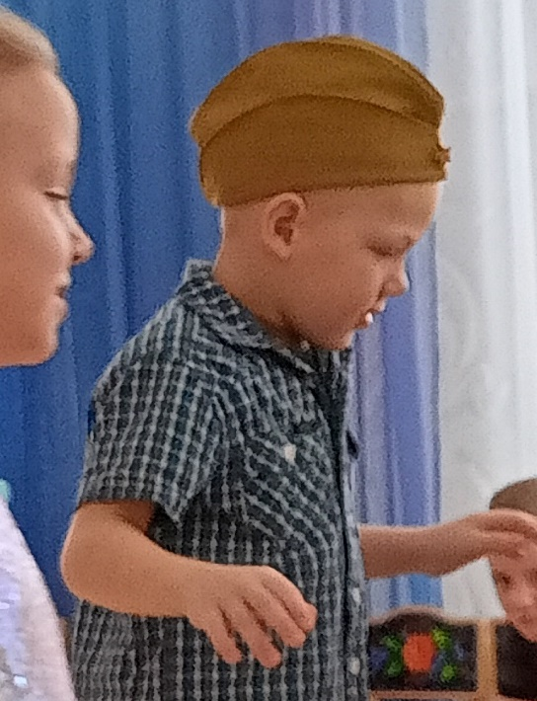
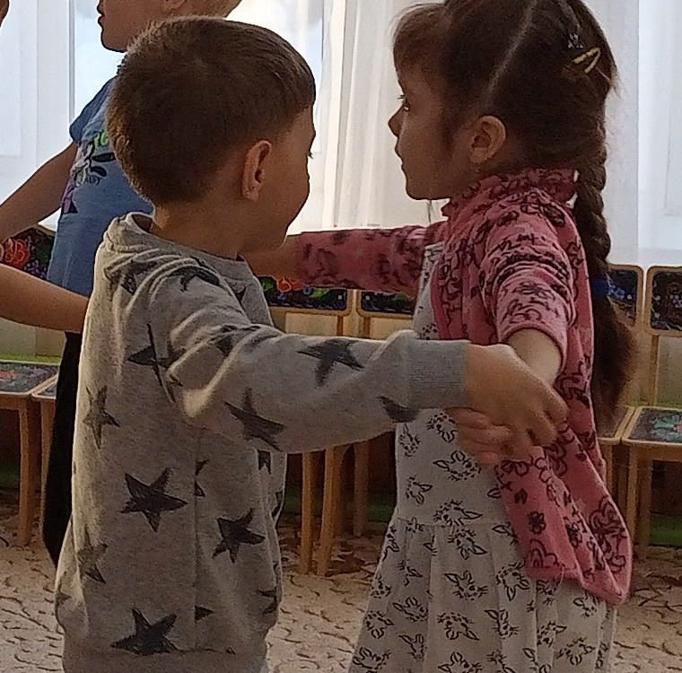
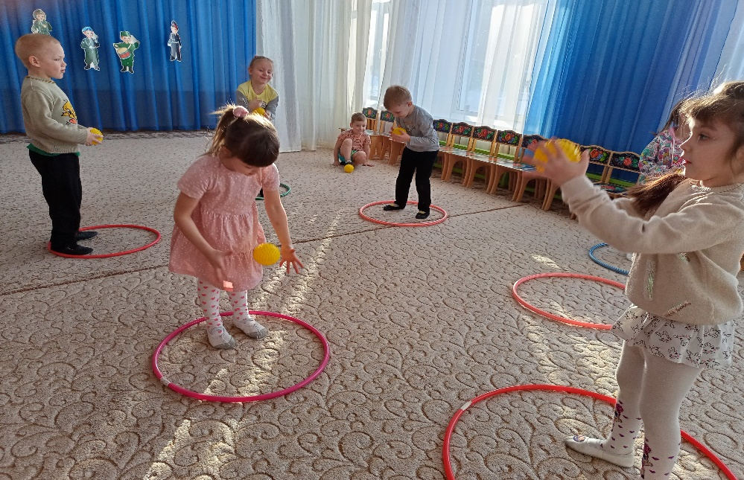
«Родину есть за что любить!»

Slide 26
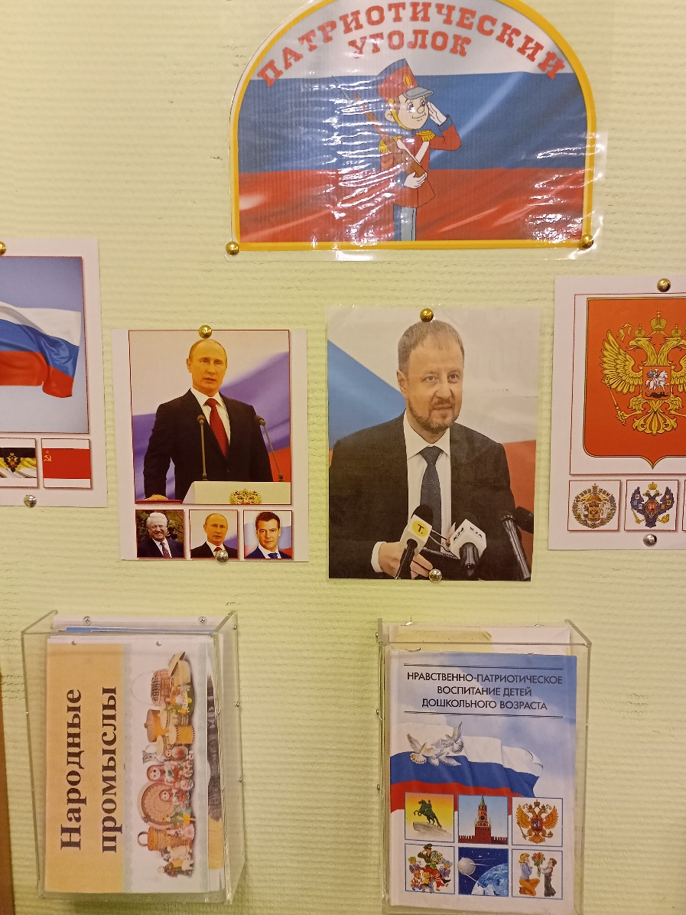
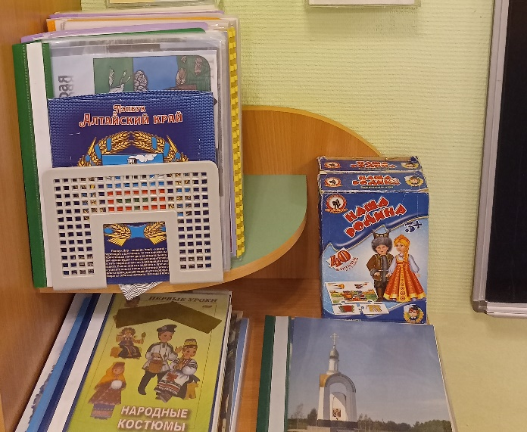
Продукт проекта: центр нравственно-патриотического воспитания наполненный: Альбомы и картотеки: «История возникновения Алтайского края», «Герб и флаг Алтайского края», «Природа», «Животный мир», «Растительный мир», «Народные промыслы», «Писатели», «Народы нашего края», «Профессии», «Наш любимый город Барнаул», «Птицы нашего края» и т. д. групповой праздник «Родину есть за что любить!»

Slide 27
Спасибо за внимание!

